Slide 1
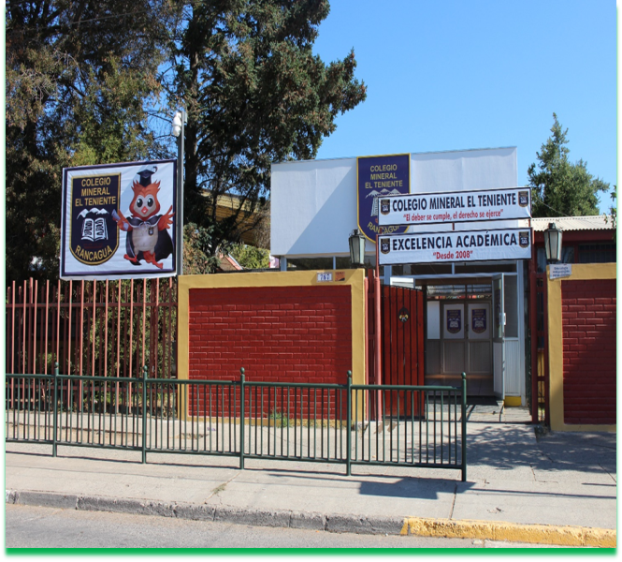
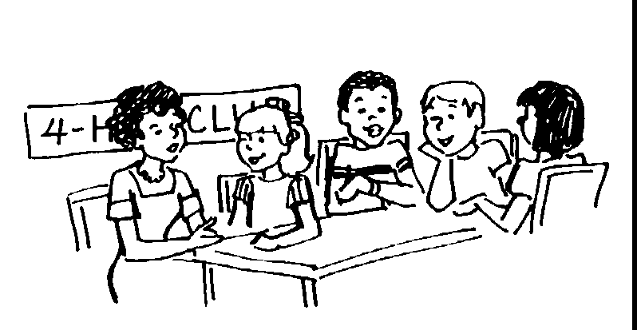
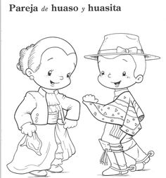
ASIGNATURA Música 3°A,B,C
CLASE N°19

Slide 2
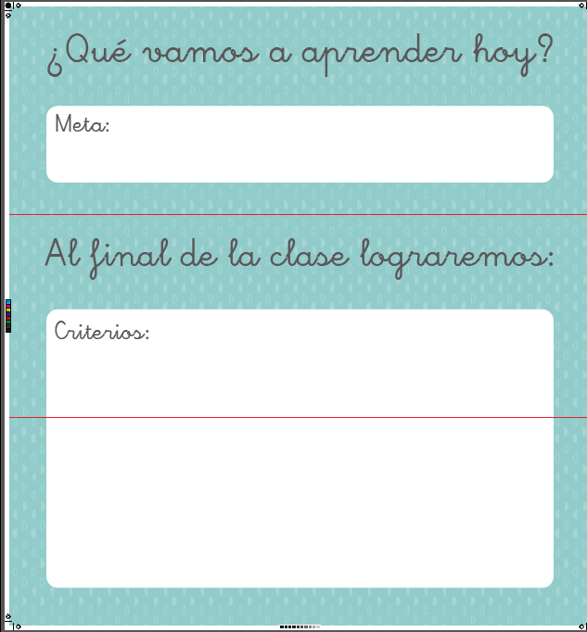
Objetivo: Unidad 3 nivel 1: Cantar (al unísono y cánones simples, entre otros).
Participan en una variedad de cantos, juegos y versos rítmicos de diversos orígenes.

Slide 5
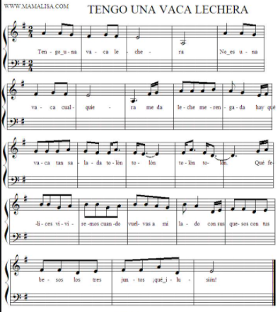
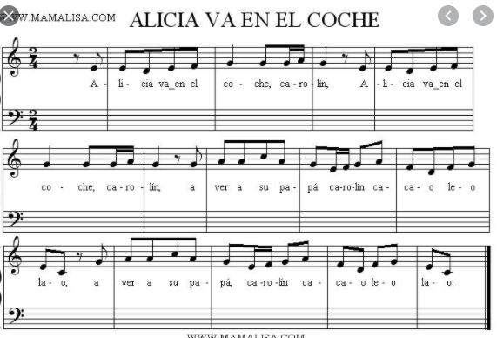

Slide 6
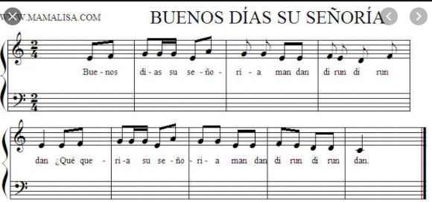
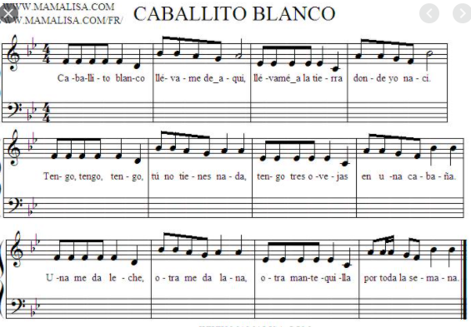

Slide 7
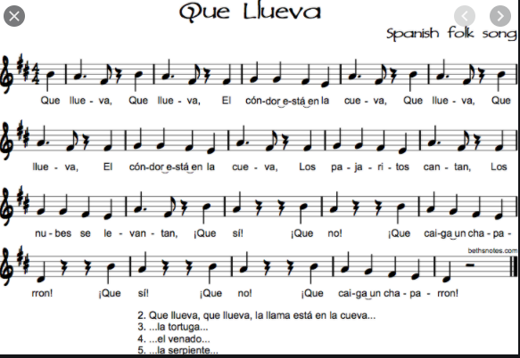

Slide 8
-Participan en una variedad de cantos, juegos y versos rítmicos de diversos orígenes.
Muy bien puedes escuchar y canciones de Fiestas tradicionales de nuestro país

